Slide 1

Refleksjonsmateriale for ledergrupper
Arbeidsgiverstrategi for staten 2020-2023

Slide 2
Kjære virksomhetsleder og ledergrupper
Arbeidsgiverstrategien for staten ble vedtatt i juni 2020 og gjelder frem til og med 2023. Strategien har tre målområder: 1) endring og omstilling, 2) kompetanse og 3) tydelige arbeidsgivere. Målgruppen for arbeidsgiverstrategien er virksomhetslederne.
For å legge til rette for gode og fruktbare diskusjoner om arbeidsgiverstrategiens mål og temaer i den enkelte virksomhet, har KMD utarbeidet dette refleksjonsmaterialet. Ambisjonen har vært å utforme spørsmål tilpasset ledergruppens strategiske funksjon. Samtidig skal dere kunne tilpasse spørsmålene til egen situasjon og behovene i den enkelte virksomhet.
Kunnskap om rammeverket som omfatter den statlige arbeidsgiverpolitikken, kan sees som en del av systemkompetansen for ledere på alle nivå. Ledere skal utvikle en virksomhet som er rustet til å levere resultater i tråd med samfunnsoppdraget. God forståelse av det statlige rammeverket kan gjøre at veien blir lettere, at prosessene blir mer effektive, og dermed at oppdragene kan løses bedre.
Til hvert av de tre målområdene i arbeidsgiverstrategien, er det formulert to-tre hovedspørsmål. Velg det målområdet eller de spørsmålene som er mest relevant for deres virksomhet. Se gjerne diskusjonene i sammenheng med virksomhetsstrategien. Kanskje har dere en HR-strategi som kan trekkes inn? Hvis HR/personal ikke er en del av ledergruppen, inviter dem gjerne inn i disse refleksjonene.
Er du interessert i mer kunnskap om rammebetingelsene i staten, finner du lenker til nyttige verktøy og erfaringer på siste side i dette dokumentet. Det ligger også mye relevant informasjon på Arbeidsgiverportalen, som er fagsider for arbeidsgivere, ledere og HR i staten.
Lykke til med det viktige arbeidet dere gjør!
KMDs utgangspunkt for dette refleksjonsmaterialet har vært å rette arbeidsgiverstrategiens tema inn mot deres hverdag og erfaring med å oppnå resultater. Vi ser ikke bort ifra at andre spørsmål eller tema kan være mer relevant for dere.
For å kunne videreutvikle refleksjonsmaterialet, tar vi gjerne imot tilbakemeldinger fra dere. Det kan for eksempel være på følgende områder:
  Bidrar spørsmålene til åpen refleksjon i en ledergruppe?
  Berører materialet tema eller områder som kan hjelpe dere å oppnå resultater? Hvis ikke – hva slags justeringer bør vi gjøre?
  Er det noen av spørsmålene som bør fjernes?
  Har dere lagt opp diskusjonen på en vellykket måte, som kan deles med andre?
Send oss gjerne en mail (mmh@kmd.dep.no), så skal vi følge opp.

Slide 3

Mål 1 Endring og omstilling: Statlige virksomheter har høy endringskapasitet og gjennomfører gode omstillingsprosesser
Hvordan får vi til gode omstillingsprosesser i vår virksomhet?
Hva mener vi kjennetegner en god omstillingsprosess?
Hvordan forbereder vi omstillingsprosessene?
Setter vi oss mål for prosessene?
Hvilken rolle har vi som ledergruppe i omstillingsprosesser?
  Hva er vårt ansvar og hvilket ansvar skal ligge i andre deler av organisasjonen?
Hva må til for å skape eierskap til og engasjement for omstillingsprosessene hos medarbeiderne?
På hvilken måte og på hvilket tidspunkt involverer vi de tillitsvalgte?
Foto: Shutterstock

Slide 4
Mål 1 Endring og omstilling: Statlige virksomheter har høy endringskapasitet og gjennomfører gode omstillingsprosesser
B) Hvordan kommuniserer vi endring? Oppnår vi de effektene vi ønsker med kommunikasjonen vår, eller er det behov for å gjøre endringer?
Hvem kommuniserer, hva kommuniserer vi og har vi et omforent budskap?
Hvilke kanaler tar vi i bruk og hvordan bruker vi dem?
Hvor synlig er virksomhetsleder, og i hvilke kommunikasjonskanaler?
I hvilke situasjoner bør virksomhetsleder kommunisere, og når bør det være nærmeste leder som gjør det? Hvor godt ruster vi mellomlederne/ førstelinjelederne til dette?
Hvordan er kommunikasjonen mellom virksomhetsleder og hovedtillitsvalgt underveis i en endringsprosess, og hvordan støtter de eventuelt hverandre?
Foto: Shutterstock

Slide 5
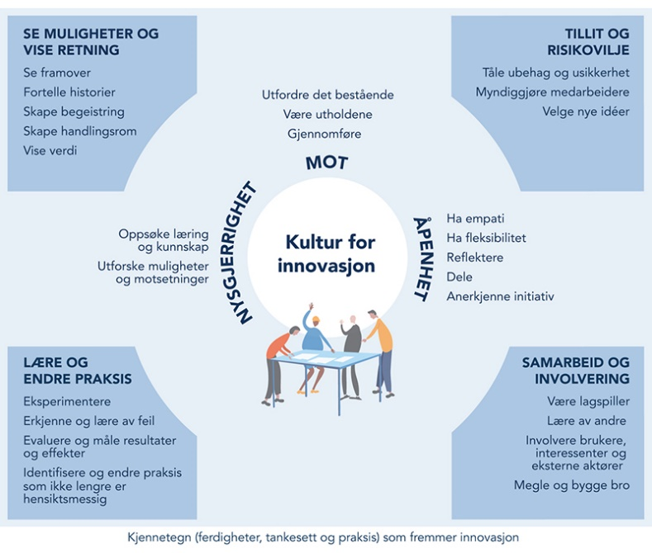
Mål 1 Endring og omstilling: Statlige virksomheter har høy endringskapasitet og gjennomfører gode omstillingsprosesser
C) Hva slags kapasitet har organisasjonen for endring?
Hva er mest utfordrende i vår virksomhet for å få til endring?
Hva vil fremme endringskapasitet hos oss?
Ulike ferdigheter og praksiser bidrar til eller hemmer endringskapasiteten i en virksomhet. I forbindelse med stortingsmelding om innovasjon i offentlig sektor (Meld. St. 30 (2019-2020)) ble det utviklet kjennetegn ved kultur for innovasjon. Mange ferdigheter og praksiser i figuren er også betegnende for en organisasjon med høy endringskapasitet. Slik sett kan figuren fungere som en temperaturmåler.
Sett opp mot kjennetegnene – hvordan står det til i din virksomhet?
Foto: KMD

Slide 6

Mål 2 Kompetanse: Statlige virksomheter møter fremtidens kompetansebehov
Hva er kritisk kompetanse i vår virksomhet?
I et femårsperspektiv: hva slags kompetanse har vi behov for fremover?
Har vi en oversikt over virksomhetens kritiske kompetanse?
Har vi denne kritiske kompetansen i dag?
  Hvordan jobber vi med å sikre den?
Foto: Shutterstock

Slide 7
Mål 2 Kompetanse: Statlige virksomheter møter fremtidens kompetansebehov
B) Hva gjør vi for å jobbe strategisk med kompetanse i virksomheten?
Har vi god styringsinformasjon om kompetanse?
  Hva er virksomhetens turnovertall? Er dette tallet akseptabelt for oss i vår virksomhet? Har vi riktig turnover?
Hvordan jobber vi med mobilitet?
Hvilke karriereløp har vi i virksomheten?
Hvilken rolle har vi som ledergruppe for å sikre at virksomheten møter fremtidige kompetansebehov?
  Hva er vårt ansvar og hvilket ansvar skal ligge i andre deler av organisasjonen?
  Hvem bør vi involvere i dette arbeidet?
Er vi en attraktiv arbeidsgiver? Hva er det i så fall som gjør oss til en attraktiv arbeidsgiver?
Foto: Shutterstock

Slide 8

Mål 3 Tydelige arbeidsgivere: Statlige virksomheter har ledere som er kompetente og tydelige i arbeidsgiverrollen
A) Hva betyr det for oss å være en kompetent og tydelig arbeidsgiver?
I lederplakaten i staten (se neste slide) er et kjennetegn for god ledelse at man "viser tillit, involverer og utvikler organisasjonen kontinuerlig". Et annet kjennetegn er at ledere "tydeliggjør roller, ansvar og krav i egen organisasjon".
I forlengelsen av dette – hva innebærer ansvaret som arbeidsgiver?
Hvem representerer arbeidsgiver i vår virksomhet?
Er det situasjoner, der vi som arbeidsgivere ser at vi ikke har nok kunnskap, eller kunne hatt behov for støtte? Hvilke situasjoner er det?
Kan samhandling med fagdepartement og andre virksomheter i sektoren vår bidra til erfaringsdeling og økt kunnskap om rollen som arbeidsgiver? Hva kan være gode arenaer for deling?
Foto: Shutterstock

Slide 9
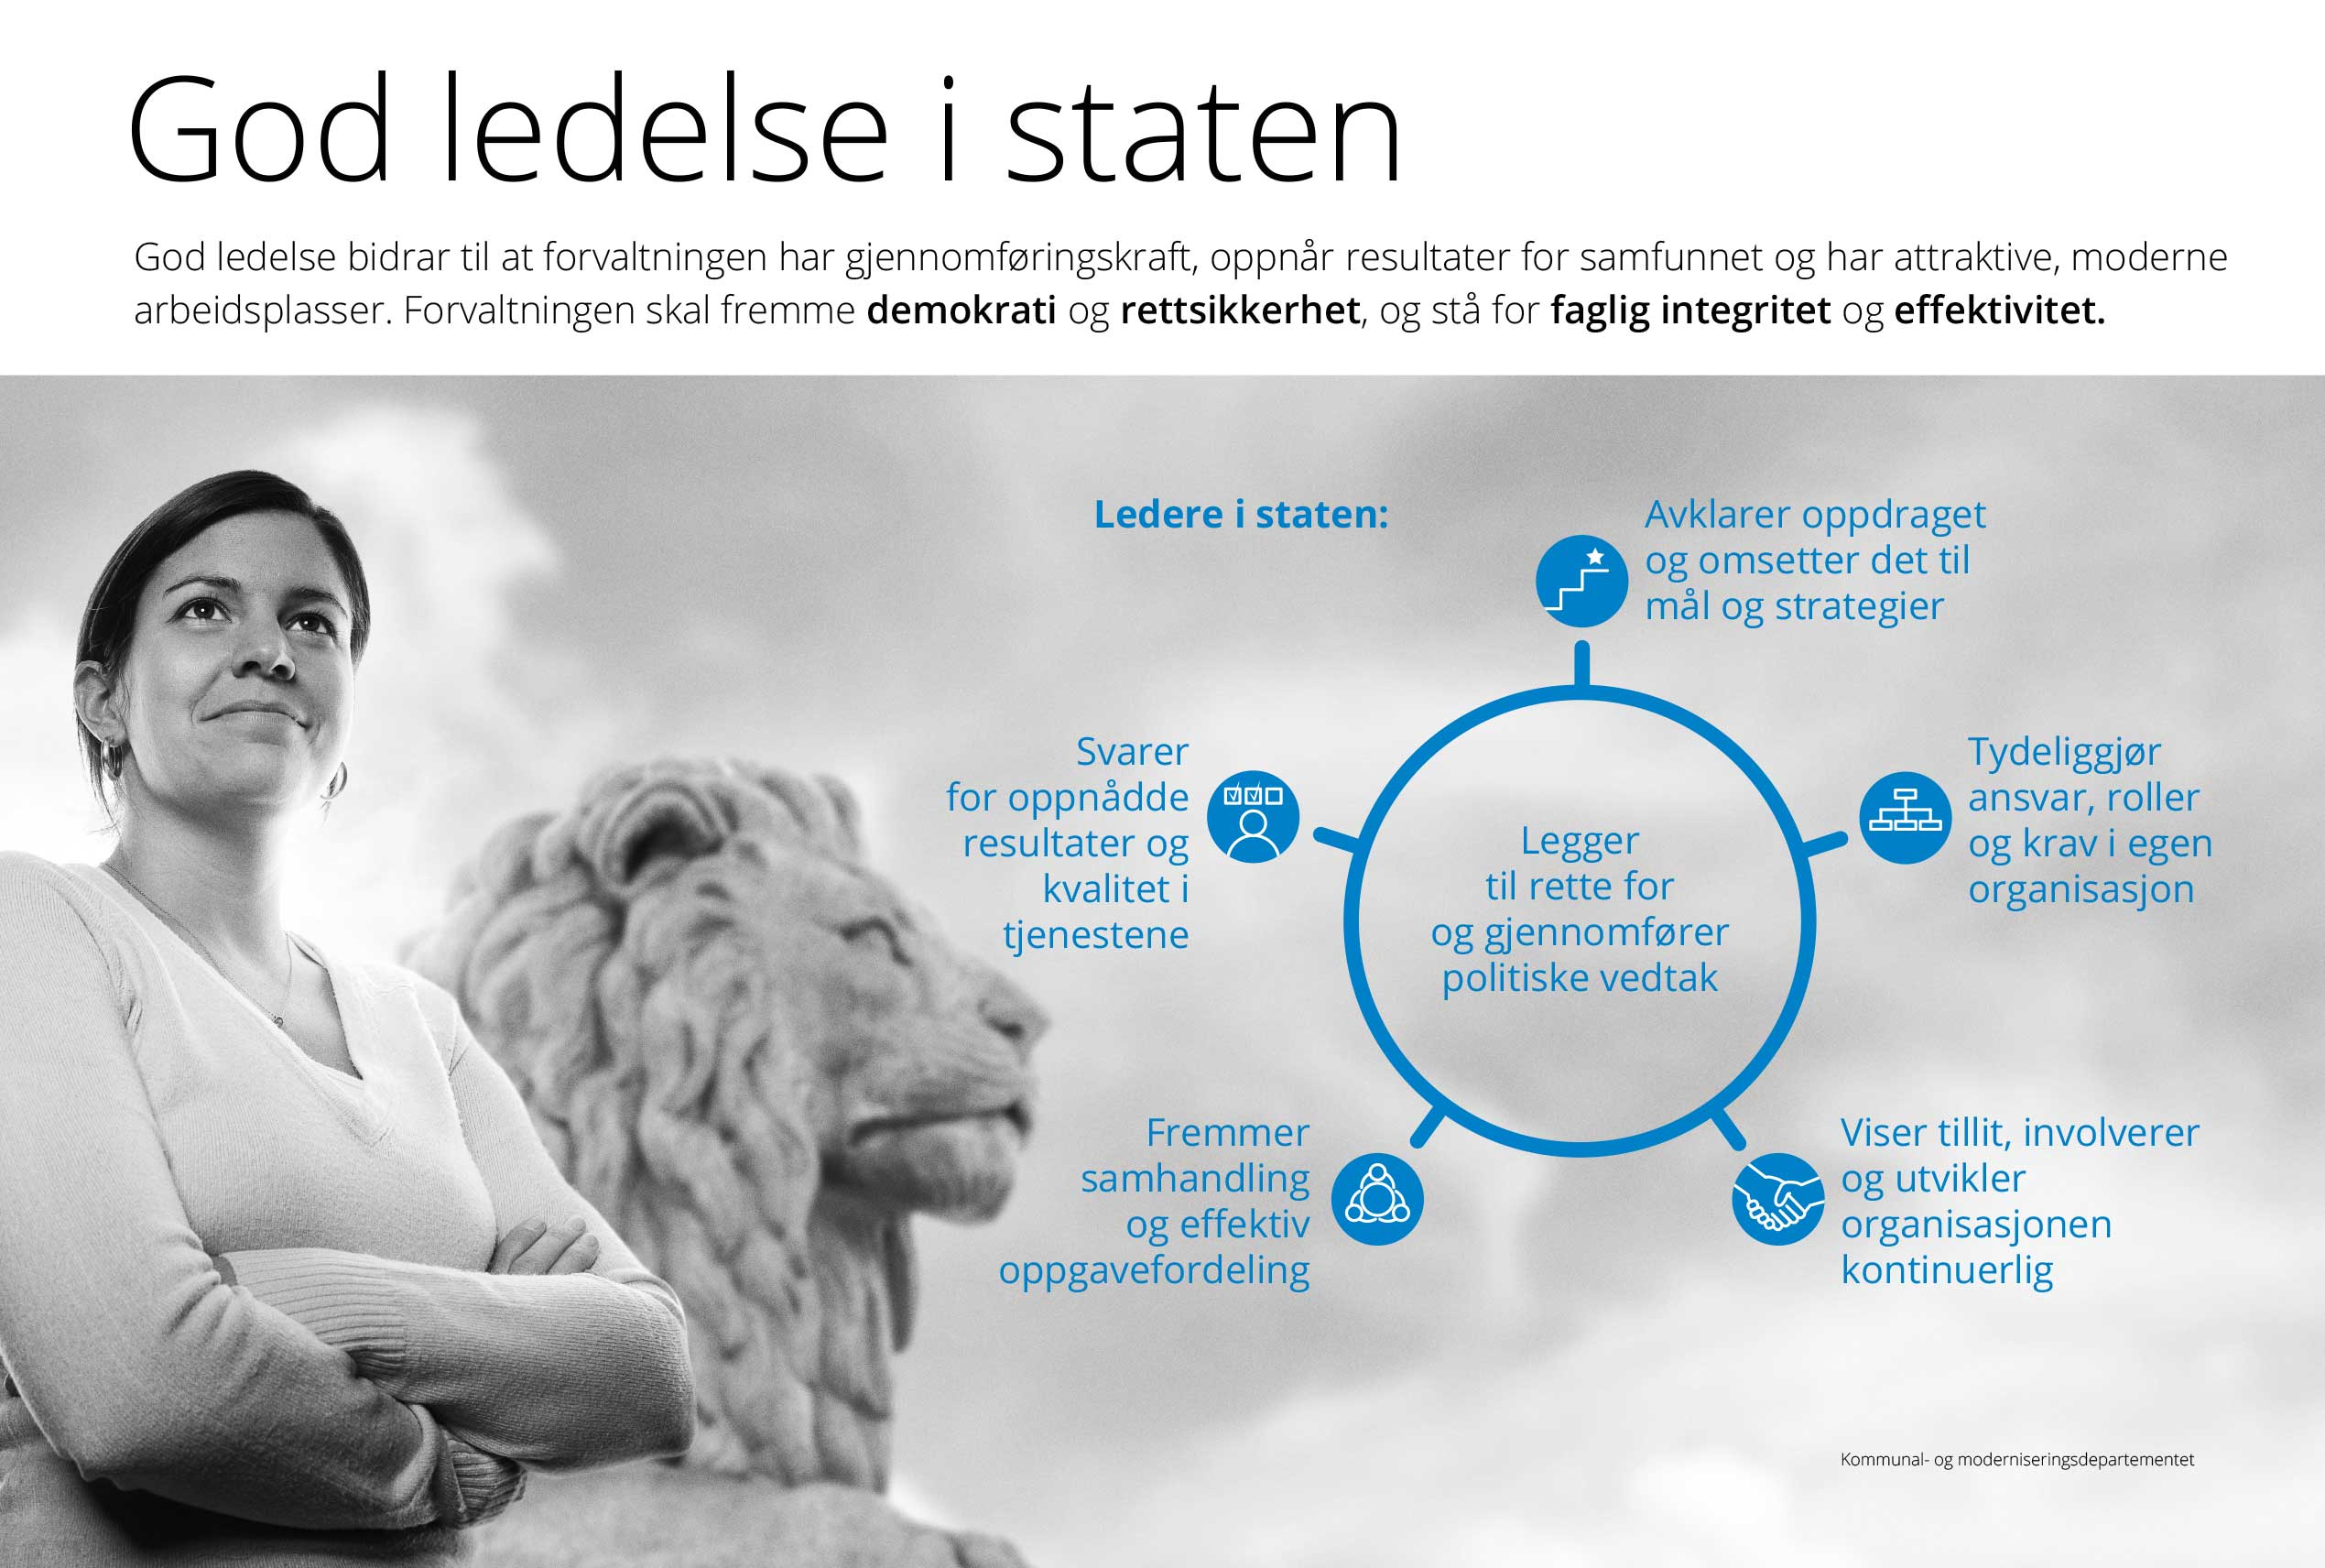

Slide 10
Mål 3 Tydelige arbeidsgivere: Statlige virksomheter har ledere som er kompetente og tydelige i arbeidsgiverrollen
B) Er vi godt nok kjent med virkemidlene og handlingsrommet vårt til å utvikle virksomheten slik vi ønsker?
Hva rammer inn handlingsrommet mitt som arbeidsgiver? Og på hvilken måte?
  Arbeidsgivers styringsrett (arbeidsgivers rett til å ansette og si opp arbeidstakere, samt organisere, lede, fordele og kontrollere arbeidet.). Styringsretten rammes nærmere inn av lov- og avtaleverket.
  Lov- og avtaleverk (som statsansatteloven, arbeidsmiljøloven, hovedavtalen og hovedavtalen, særavtaler offentleglova og forvaltningsloven) og forståelsen av dette,
  Organiseringen /organisasjonskartet, rutiner og praksiser, adferd og kultur
  Verdier og etikk
  Politikk
Har vi tilstrekkelig støtte internt og eksternt til å ta i bruk handlingsrommet vårt?
Hvordan fungerer partssamarbeidet hos oss?
  Hva gjør partssamarbeidet viktig for oss?
  Hvordan kan vi eventuelt bedre praktiseringen av medbestemmelse i vår virksomhet?
Foto: Shutterstock

Slide 11
Er du interessert i mer? Finn verktøy og erfaringer på Arbeidsgiverportalen
Endring og omstilling:
Les om andre virksomhetsleders erfaringer fra omstillingsprosesser
Les om erfaringer fra arbeid med digitalisering
Fagsider på Arbeidsgiverportalen om omstilling og endring
Andre tilbud som kan være aktuelle for din virksomhet
Endringsledelse – et kort og praktisk e-læringskurs for ledere i staten
Kompetanse:
Tilbud som kan være aktuelle for din virksomhet
Kompetanseledelse – et kort og praktisk
e-læringskurs for ledere i staten
Fagsider på Arbeidsgiverportalen om strategisk kompetanseutvikling
Fagsider på Arbeidsgiverportalen om faktagrunnlag og styringsinformasjon innen HR-området
Hvordan lage et godt program for karriereutvikling?
Fagside om Mobilitetsprogrammet
Tydelige arbeidsgivere:
Hvordan kan du som er virksomhetsleder få til et godt partssamarbeid?
Andre tilbud som kan være aktuelle for din virksomhet
Tilbudet "Ny i lederrollen i staten "kommer i 2021 – følg med på Arbeidsgiverportalen
Leder med personalansvars rolle i partssamarbeidet
E-læringskurset Samarbeid og medbestemmelse – et kurs som retter seg mot ledere, tillitsvalgte og HR/personal
DFØs arbeidsgiverstøtte hjelper med konkrete saker eller problemstillinger
Ønsker du å utveksle erfaringer med kolleger i staten, sjekk ut erfaringsrommet på Arbeidsgiverportalen

